Slide 1
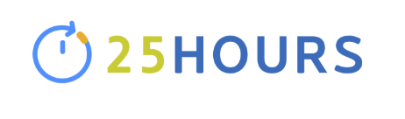

Enhancing Employees’ Work Efficiency by Implementing Tools to minimize the time wasted
Profile Organization
Profile Search Engine
Speech Recognition & Recording
Meeting Summary & Keywords
Team 18
문성혁, 김혜나, 박선민, 박우준, 이주헌
Minimize
wasted time

Slide 2
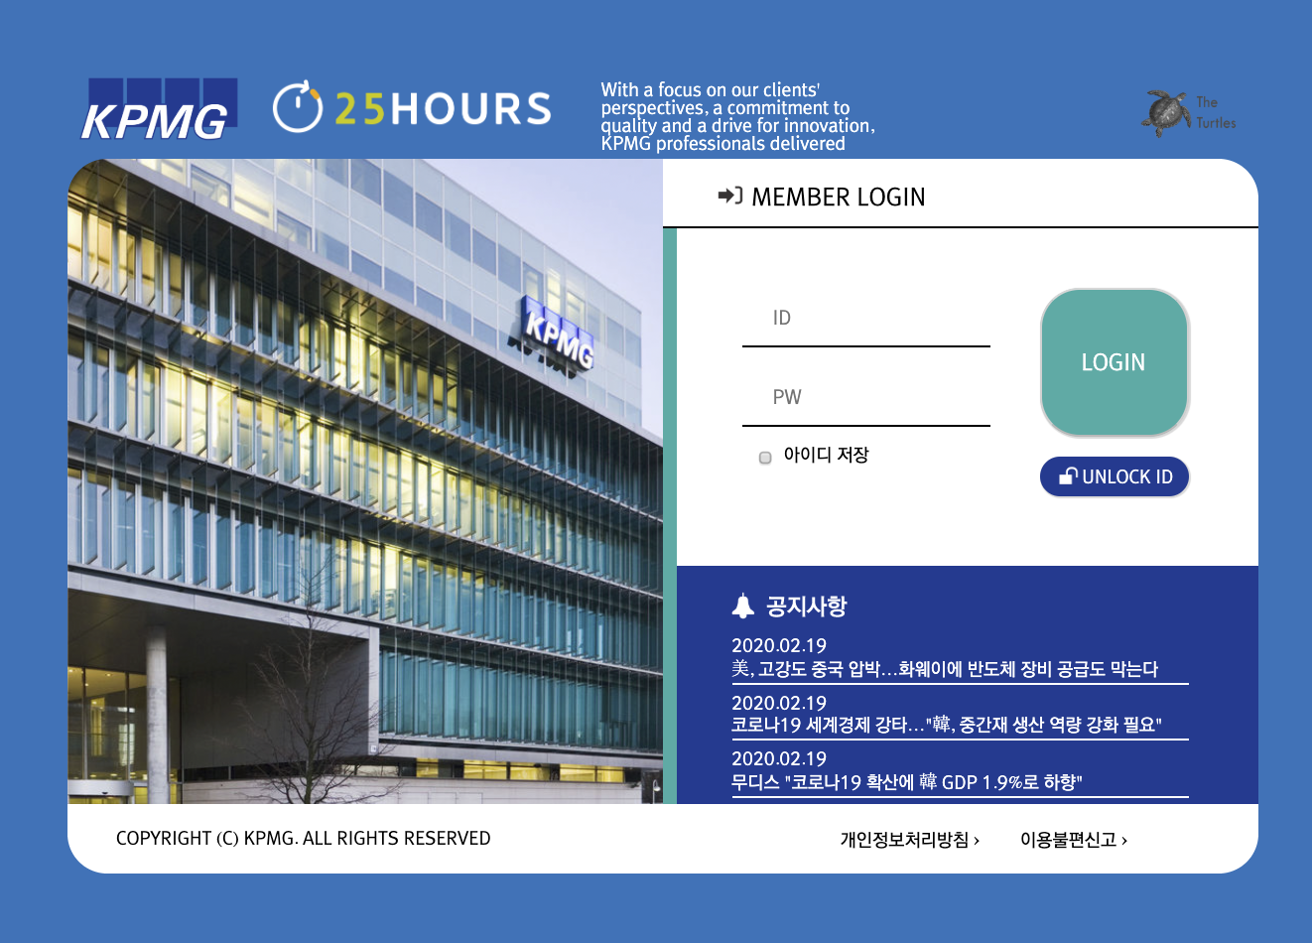
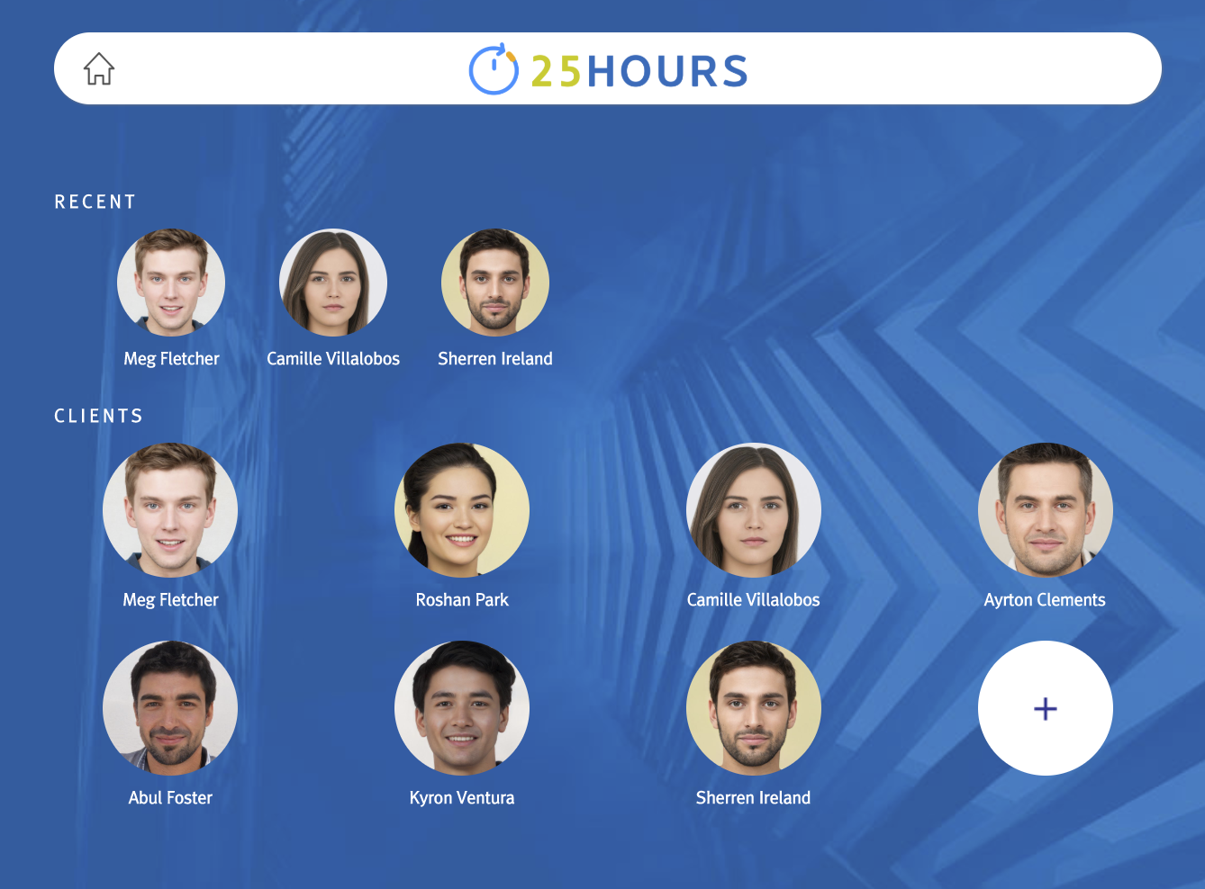
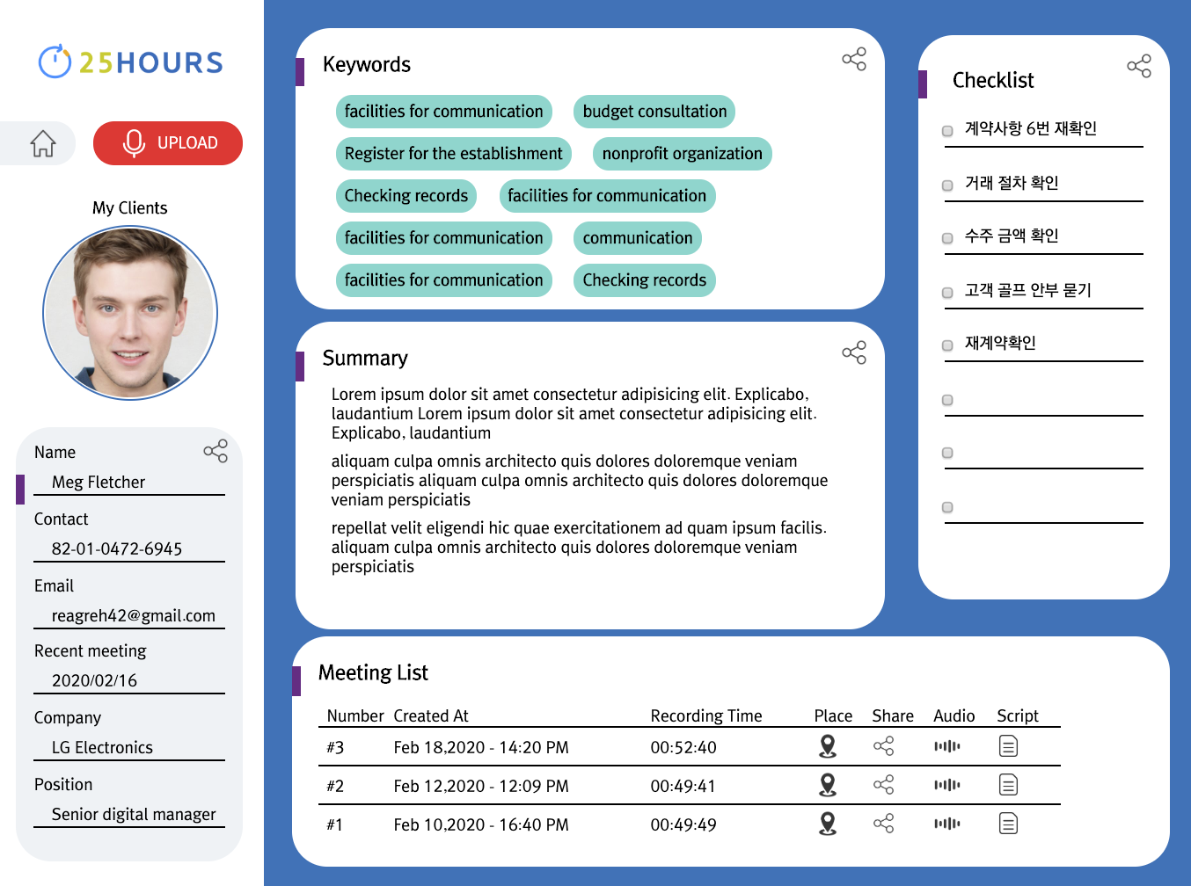
Table of Contents
1
Project Background
2
Interview Summary
3
Problem Diagnoses
4
Solution Proposal
5
Project Demonstration
6
Business Opportunities
Notes:
이 ppt에서는 이 프로젝트의 시작 배경, 문제진단을 위한 인터뷰,

Slide 3
Project Background & Introduction
“
”
How might we utilize advanced analytical and cutting-edge techniques
(such as AI, Statistical & Predictive analytics, AR/VR or blockchain) to give our clients back the gift of time?
인공지능기술 (머신 러닝, 데이터 과학, 자동화, API) 등을 활용하여 낭비되는 시간을 대폭 줄여줄 수 있는 아이디어
Project Background
Interview Summary
Problem Diagnoses
Solution Proposal
Project Demonstration
Business Opportunities

Slide 4
Current Issue & Client Interview Summary
회의 보고
점심 시간
파일 정리
회의준비
수정사항전달
법인 카드 내역 결제 보고
Communication
출퇴근 시간
Project Background
Interview Summary
Problem Diagnoses
Solution Proposal
Project Demonstration
Business Opportunities

Slide 5
Problem Diagnoses
회의 별 전개 상황
Previous 회의 내용 파악
회의 Agenda 정리
회의 전 리마인드
회의 참가자 및 장소, 시간 확인
회의 중 작성 시 내용 놓침
회의 후 오디오 파일 청취 및 작성
회의록 작성
“회의”
회의록 워드, 오디오 파일 분산 저장
과거 회의록 분실
회의록 보관
특정 정보 보고 시 내용 추출 및 정리 필요
부서별 회의록 작성 방식 상이
회의 내용 보고
Project Background
Interview Summary
Problem Diagnoses
Solution Proposal
Project Demonstration
Business Opportunities

Slide 6
문제상황
리마인드
산재된 정보 찾는데 시간 소모
지난 회의 내용 빠르게 찾기 어렵
작성
회의 내용 기록할 때 놓치는 것이 많음
회의를 요점 정리하다가 놓침
상사가 요청할 때 회의록을 찾아주는 시간 소요
보관
클라이언트별, 포맷별 내용(files)이 산재
원하는 내용을 찾을 때 시간을 소요
보고
한 회의에 관한 여러 정보 중, 요청 받은 정보만 골라내는 작업 자체가 시간을 소요
Project Background
Interview Summary
Problem Diagnoses
Solution Proposal
Project Demonstration
Business Opportunities

Slide 7





문제상황 > 해결방안
리마인드
산재된 정보 찾는데 시간 소모
지난 회의 내용 빠르게 찾기 어렵
작성
회의 내용 기록할 때 놓치는 것이 많음
회의를 요점 정리하다가 놓침
상사가 요청할 때 회의록을 찾아주는 시간 소요
보관
클라이언트별, 포맷별 내용(files)이 산재
원하는 내용을 찾을 때 시간을 소요
보고
한 회의에 관한 여러 정보 중, 요청 받은 정보만 골라내는 작업 자체가 시간을 소요
체크리스트
스크립트(STT) / 요약 / 키워드
클라이언트 단위 관련 내용 통합 보관
원하는 클라이언트의 특정 정보를 빠르게 공유
Project Background
Interview Summary
Problem Diagnoses
Solution Proposal
Project Demonstration
Business Opportunities

Slide 8
PROJECT DEMONSTRATION

Slide 9
“역사는 과거와 현재의 끊임없는 대화이다”
- E.H.Carr

Slide 10







사업화 장점
1
과거의 결과
미래의 기록
이전 사람 퇴사시 양도 미비로 과거 회의 내역 참조 어려워
클라이언트 단위 회의 로우 데이터를 회사 차원에서 관리/보관
기록 누적을 통해 과거 회의 내역을 바탕으로 반복 실수 방지
Data driven insight 추출
산재된 데이터
클라이언트 단위 기록
로우 데이터 보관
인사이트
Project Background
Interview Summary
Problem Diagnoses
Solution Proposal
Project Demonstration
Business Opportunities

Slide 11










사업화 장점
2
Web App
Platform
하드웨어 free
OS free
브라우저 free
물리적 장소 free
Powered by Microsoft Azure
FrontEnd
NodeJS
ExpressJS
ExpressJS Template Engine
BackEnd
.NET Core 2.2
ASP.NET Core
MongoDB
OpenTextSummarizer
Microsoft Azure Services
Virtual Machines
NoSQL Database
Azure Storage
Azure Text Analytics
Azure Speech Recognition
Project Background
Interview Summary
Problem Diagnoses
Solution Proposal
Project Demonstration
Business Opportunities

Slide 12

사업화 장점 > 대상
우리의 솔루션을 가장 필요로 하는 사람들
회의를 시도때도 없이 하는 사람들
회의에 직접 참여하는 사람들
회의를 follow up해야 하는 사람
참석은 했으나 정리해야 하는 사람
Project Background
Interview Summary
Problem Diagnoses
Solution Proposal
Project Demonstration
Business Opportunities

Slide 13

사업화 장점 > 대상
1. 회의 횟수 많음
2. 회의 전 / 중 / 후
소모되는 시간 많음
3. 막상 결과는 흐지부지
Why? 정리가 잘 안 돼서
회의 소요 시간 증가
회의 횟수 증가
악순환
‘결과 없이 흐지부지 끝날 때가 많아서(41.5%)’
Project Background
Interview Summary
Problem Diagnoses
Solution Proposal
Project Demonstration
Business Opportunities

Slide 14
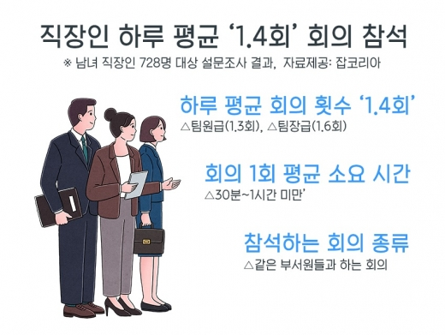
사업화 장점 > 대상
회의 참여자 한 명당 소모되는 시간
일주일 7회 x 1회 평균 45분
= 1년 364회, 273시간
“클라이언트의 시간을 절약”
Project Background
Interview Summary
Problem Diagnoses
Solution Proposal
Project Demonstration
Business Opportunities

Slide 15
Q & A

Slide 16
보충 슬라이드 : Tech Stack
FrontEnd
NodeJS
ExpressJS
ExpressJS Template Engine
BackEnd
.NET Core 2.2
ASP.NET Core
MongoDB
OpenTextSummarizer
Microsoft Azure Services
Virtual Machines
NoSQL Database
Azure Storage
Azure Text Analytics
Azure Speech Recognition

Slide 17
감사합니다.

